Slide 1
LA GRANDEZA DE DIOS
Job 38-41

Slide 2
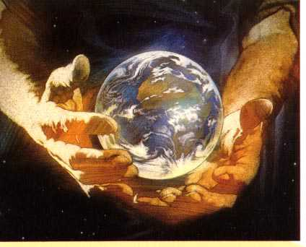
La creación (Job 38:4-7)
¿Dónde estabas tú cuando yo fundaba la tierra? Házmelo saber, si tienes inteligencia

Slide 3
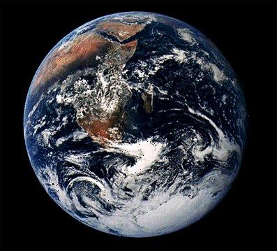
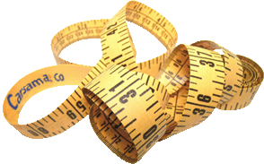
La creación (Job 38:4-7)
¿Quién ordenó sus medidas, si lo sabes? ¿O quién extendió sobre ella cordel? ¿Sobre qué están fundadas sus bases?

Slide 4
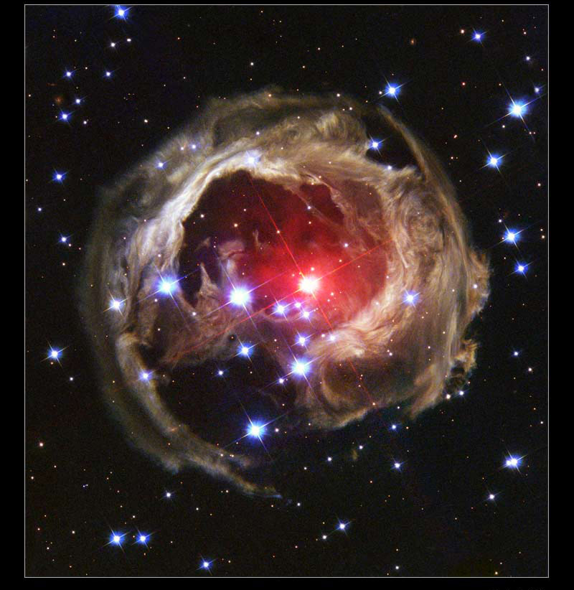
La creación (Job 38:4-7)
¿O quién puso su piedra angular, cuando alababan todas las estrellas del alba, y se regocijaban todos los hijos de Dios?

Slide 5
El mar (Job 38:8-11)
¿Quién encerró con puertas el mar, cuando se derramaba saliéndose de su seno?

Slide 6
El mar (Job 38:8-11)
Cuando puse yo nubes por vestidura suya, y por su faja oscuridad

Slide 7
El mar (Job 38:8-11)
Y establecí sobre él mi decreto, le puse puertas y cerrojos. Y dije: “Hasta aquí llegarás, y no pasarás adelante. Y ahí pasará el orgullo de tus olas”

Slide 8
La mañana (Job 38:12-15)
¿Has mandado tú a la mañana en tus días? ¿Has mostrado al alba su lugar, para que ocupe los fines de la tierra, y para que sean sacudidos de ella los impíos?

Slide 9
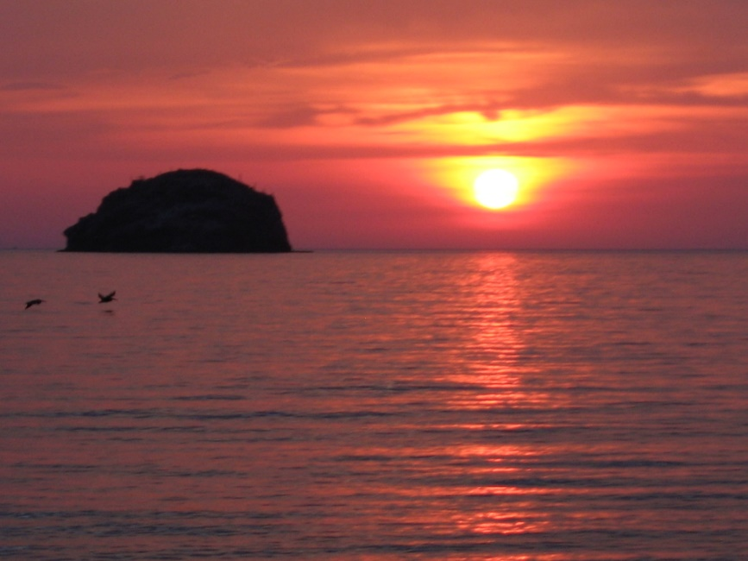
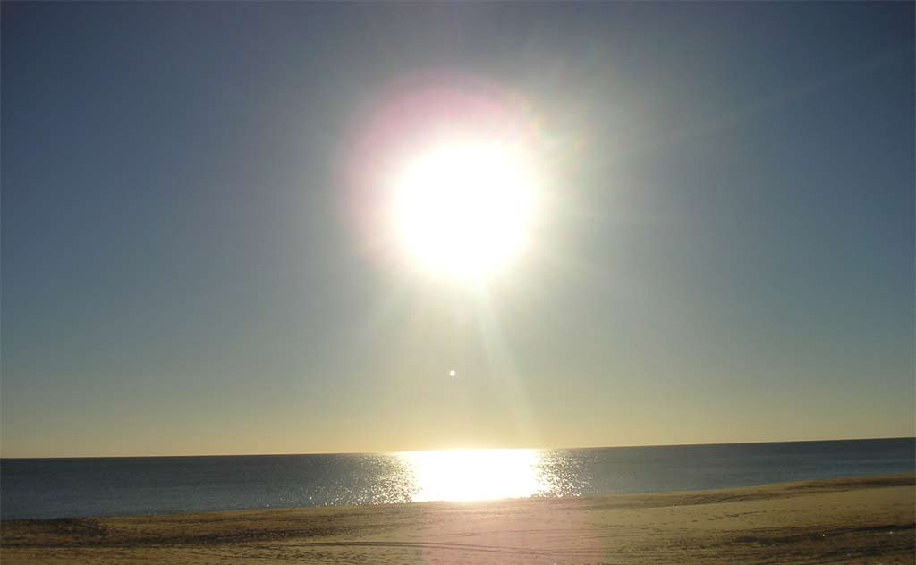
La mañana (Job 38:12-15)
Ella muda luego de aspecto como barro bajo el sello y viene a estar como con vestidura

Slide 10
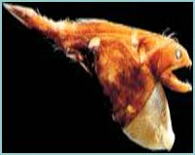
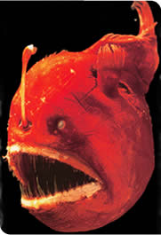
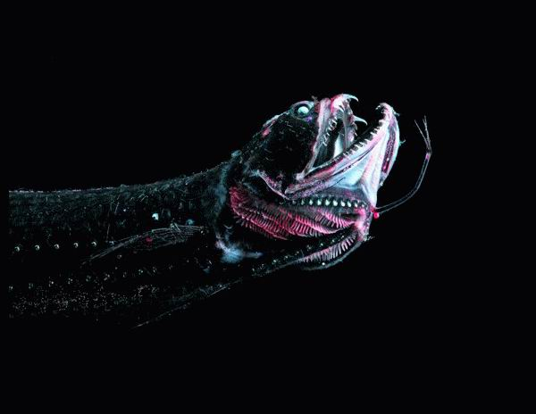
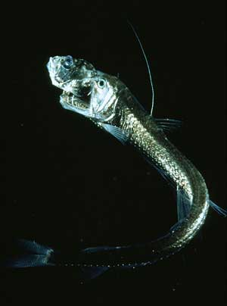
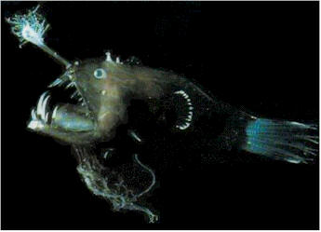
El mundo submarino (Job 38:16-18)
¿Has entrado tú hasta las fuentes del mar y has andado escudriñando el abismo? ¿Te han sido descubiertas las puertas de la muerte, y has visto las puertas de la sombra de muerte?

Slide 11
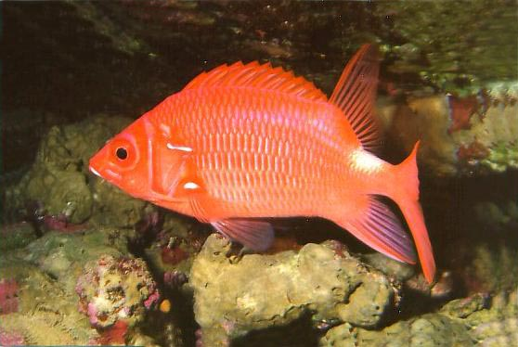
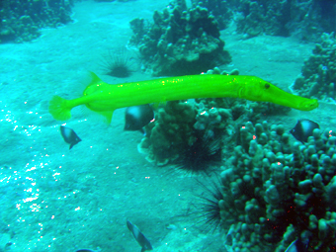
El mundo submarino (Job 38:16-18)
¿Has considerado tú hasta las anchuras de la tierra? Declara si sabes todo esto

Slide 12
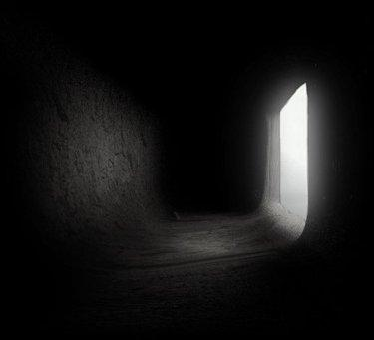
La luz (Job 38:19-21)
¿Por dónde va el camino a la habitación de la luz, y dónde está el lugar de las tinieblas, para que las lleves a sus límites, y entiendas las sendas de su casa?

Slide 13
La nieve (Job 38:22)
¿Has entrado tú en los tesoros de la nieve?

Slide 14
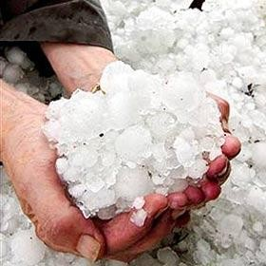
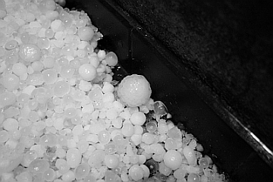
El granizo (Job 38:22-23)
¿Has visto los tesoros del granizo que tengo reservados para el tiempo de angustia, para el día de la guerra y de la batalla?

Slide 15
El viento (Job 38:24)
¿Por qué camino se reparte la luz, y se esparce el viento solano sobre la tierra?

Slide 16
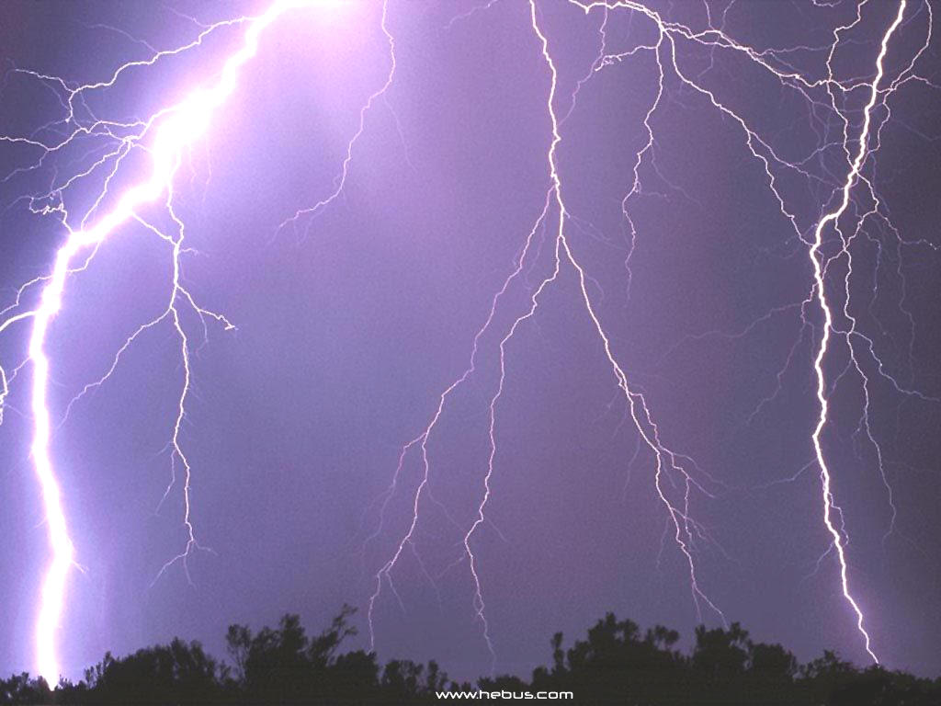
La tormenta (Job 38:25-27)
¿Quién repartió conducto al turbión, y camino a los relámpagos y truenos?

Slide 17
La tormenta (Job 38:25-27)
Haciendo llover sobre la tierra deshabitada, sobre el desierto donde no hay hombre

Slide 18
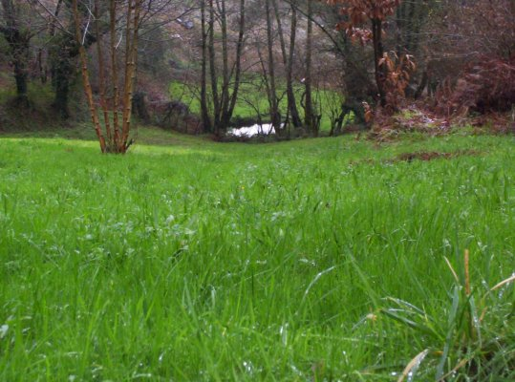
La tormenta (Job 38:25-27)
Para saciar la tierra desierta e inculta, y para hacer brotar la tierna hierba

Slide 19
El rocío (Job 38:28)
¿Tiene la lluvia padre? ¿O quién engendró las gotas del rocío?

Slide 20
El hielo (Job 38:29-30)
¿De qué vientre salió el hielo? Y la escarcha del cielo, ¿quién la engendró? Las aguas se endurecen a manera de piedra, y se congela la faz del abismo

Slide 21
Las constelaciones (Job 38:31-33)
¿Podrás tu atar los lazos de la Pléyades?

Slide 22
Las constelaciones (Job 38:31-33)
¿Desatarás las ligaduras de Orión?

Slide 23
Las constelaciones (Job 38:31-33)
¿Sacarás tú a su tiempo las constelaciones de los cielos?

Slide 24
Las constelaciones (Job 38:31-33)
¿Guiarás a la Osa Mayor con sus hijos?

Slide 25
Las constelaciones (Job 38:31-33)
¿Supiste tú las ordenanzas de los cielos? ¿Dispondrás tú de su potestad en la tierra?

Slide 26
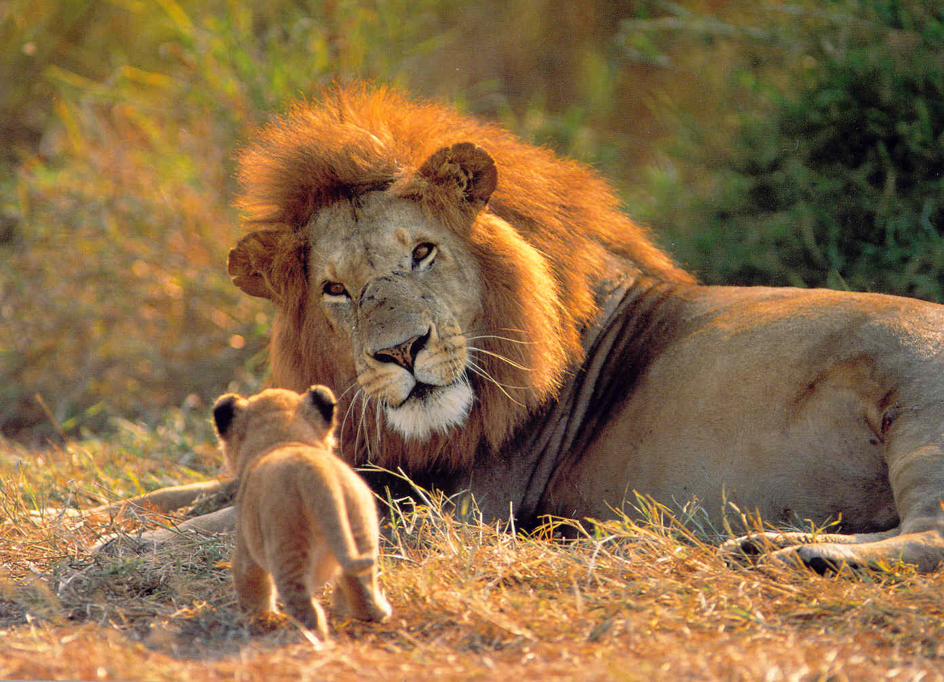
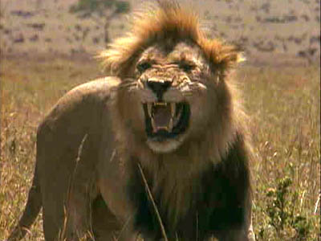
El león (Job 38:39-40)
¿Cazarás tú la presa para el león? ¿Saciarás el hambre de los leoncillos, cuando están echados en las cuevas, o se están en sus guaridas para acechar?

Slide 27
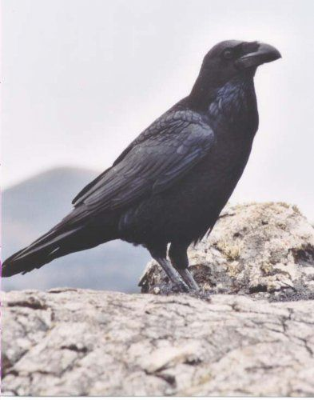
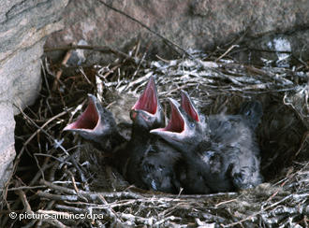
El cuervo (Job 38:41)
¿Quién prepara al cuervo su alimento, cuando sus polluelos claman a Dios, y andan errantes por falta de comida?

Slide 28
Las cabras monteses (Job 39:1)
¿Sabes tú el tiempo en que paren las cabras monteses?

Slide 29
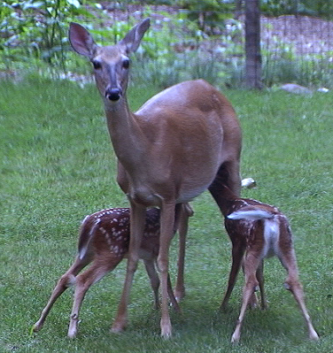
Las ciervas (Job 39:1-4)
¿Miraste tú las ciervas cuando están pariendo? ¿Contaste tú los meses de su preñez, y sabes el tiempo cuando han de parir? Se encorvan, hacen salir a sus hijos, pasan sus dolores

Slide 30
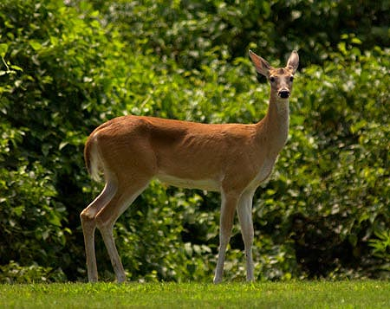
Las ciervas (Job 39:1-4)
Sus hijos se fortalecen, crecen con el pasto; salen, y no vuelven a ellas

Slide 31
El asno montés (Job 39:5-8)
¿Quién echó libre al asno montés, y quién soltó sus ataduras? Al cual yo puse casa en la soledad, y sus moradas en lugares estériles. Se burla de la multitud de la ciudad; no oye las voces del arriero. Lo oculto de los montes es su pasto, y anda buscando toda cosa verde

Slide 32
El búfalo (Job 39:9-12)
¿Querrá el búfalo servirte a ti o quedar en tu pesebre? ¿Atarás tú al búfalo con coyunda para el surco? ¿Labrará los valles en pos de ti?

Slide 33
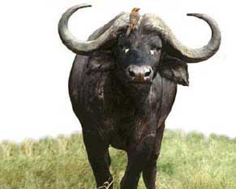
El búfalo (Job 39:9-12)
¿Confiarás tú en él por se grande su fuerza, y le fiarás tu labor? ¿Fiarás de él para que recoja tu semilla y la junte en tu era?

Slide 34
El pavo real (Job 39:13)
¿Diste tú hermosas alas al pavo real?

Slide 35
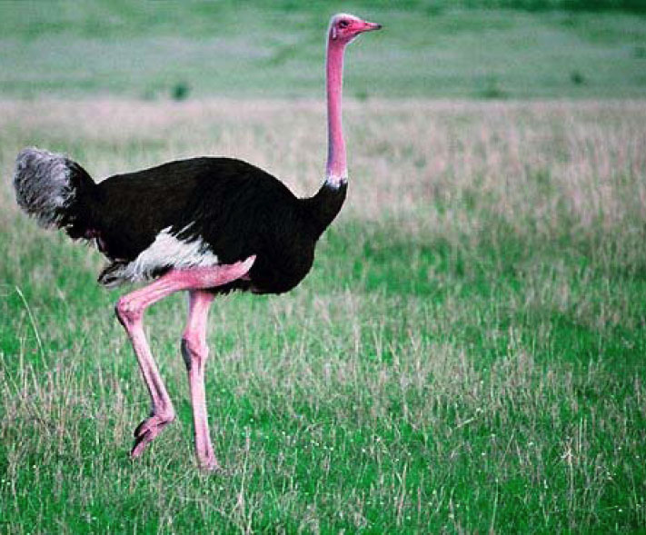
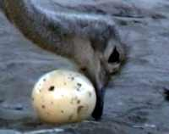
El avestruz (Job 39:13-18)
¿Diste tú alas y plumas al avestruz? El cual desampara en la tierra sus huevos, y sobre el polvo los caliente, y olvida que el pie los puede pisar, y que puede quebrarlos la bestia del campo

Slide 36
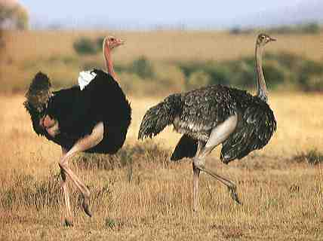
El avestruz (Job 39:13-18)
Se endurece para con sus hijos, como si no fueses suyos, no temiendo que su trabajo haya sido en vano; porque le privó Dios de sabiduría, y no le dio inteligencia. Luego que se levanta en alto, se burla del caballo y de su jinete

Slide 37
El caballo (Job 39:19-25)
¿Diste tú al caballo la fuerza? ¿Vestiste tú su cuello de crines ondulantes?

Slide 38
El caballo (Job 39:19-25)
¿Le intimidarás tú como a langosta? El resoplido de su nariz es formidable. Escarba la tierra, se alegra en su fuerza, sale al encuentro de las armas

Slide 39
El caballo (Job 39:19-25)
Hace burla del espanto, y no teme, ni vuelve el rostro delante de la espada. Contra él suenan la aljaba, el hierro de lanza y de la jabalina; y él con ímpetu y furor escarba la tierra, sin importarle el sonido de la trompeta

Slide 40
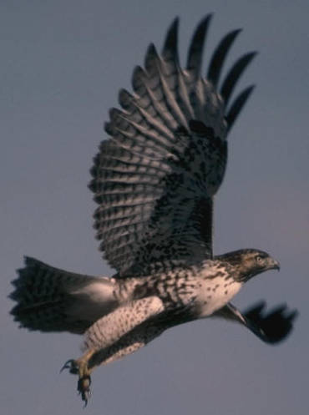
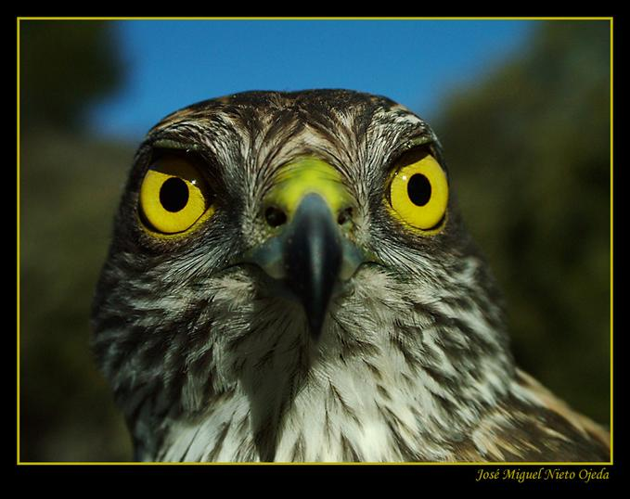
El gavilán (Job 39:26)
¿Vuela el gavilán por tu sabiduría, y extiende hacia el sur sus alas?

Slide 41
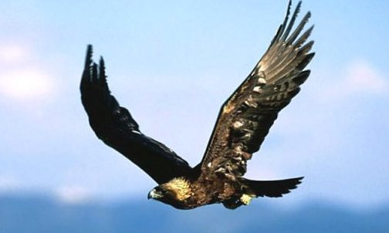
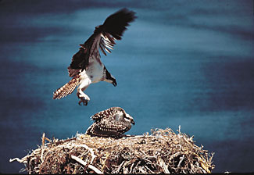
El águila (Job 39:27-30)
¿Se remonta el águila por tu mandamiento, y pone en alto su nido?

Slide 42
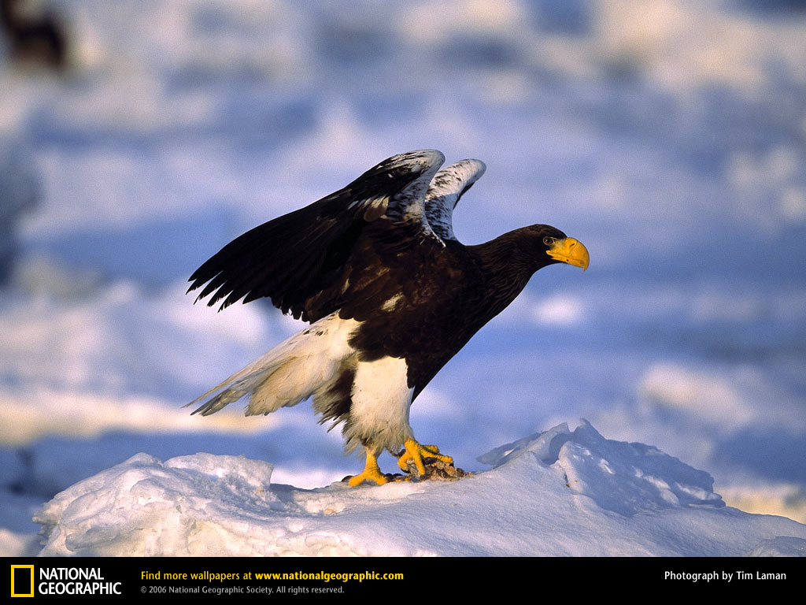
El águila (Job 39:27-30)
Ella habita y mora en la peña, en la cumbre del peñasco y de la roca

Slide 43
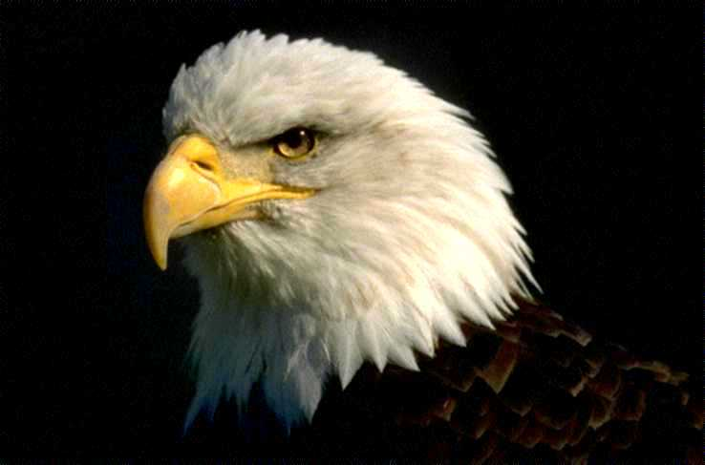
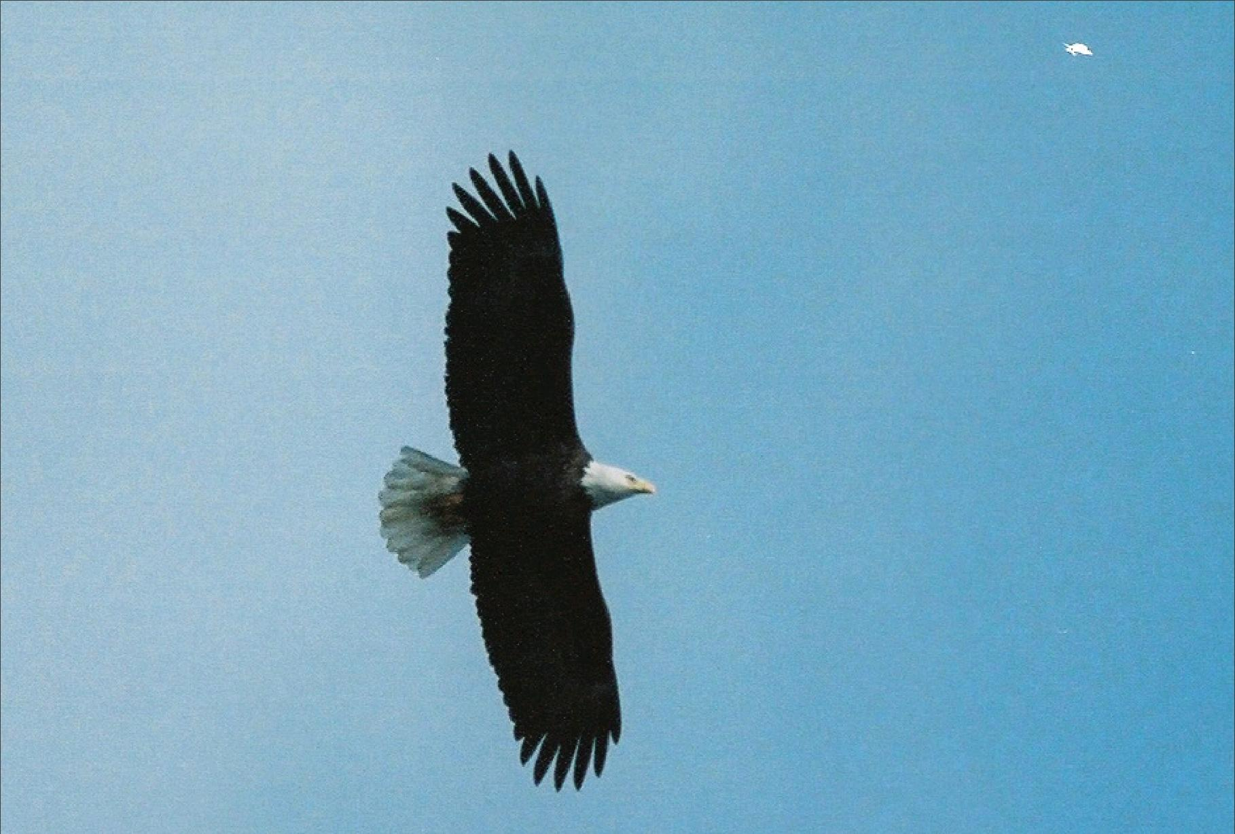
El águila (Job 39:27-30)
Desde allí acecha la presa; sus ojos observan de muy lejos

Slide 44
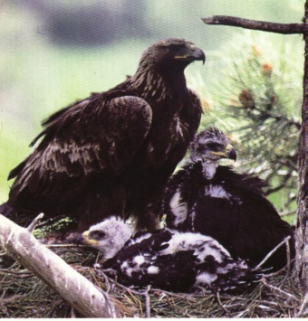
El águila (Job 39:27-30)
Sus polluelos chupan la sangre; y donde hubiere cadáveres, allí está ella

Slide 45
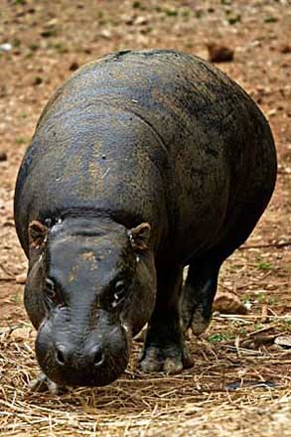
El behemot (Job 40:15-24)
He aquí ahora behemot, el cual hice como a ti; hierba come como buey. He aquí ahora que su fuerza está en sus lomos, y su vigor en los músculos de su vientre

Slide 46
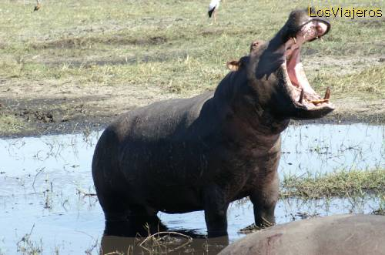
El behemot (Job 40:15-24)
Su cola mueve como un cedro, y los nervios de sus muslos están entretejidos. Sus huesos son fuertes como bronce, y sus miembros como barras de hierro

Slide 47
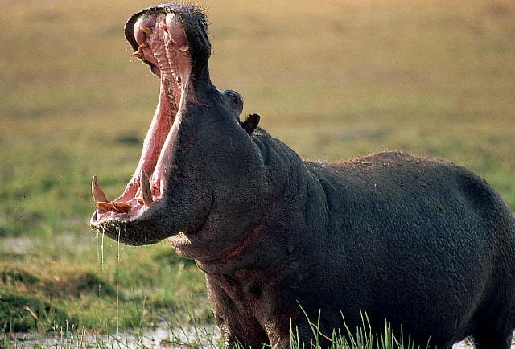
El behemot (Job 40:15-24)
Él es principio de los caminos de Dios; el que lo hizo puede hacer que su espada a él se acerque. Ciertamente los montes producen hierba para él; y toda bestia del campo retoza allá

Slide 48
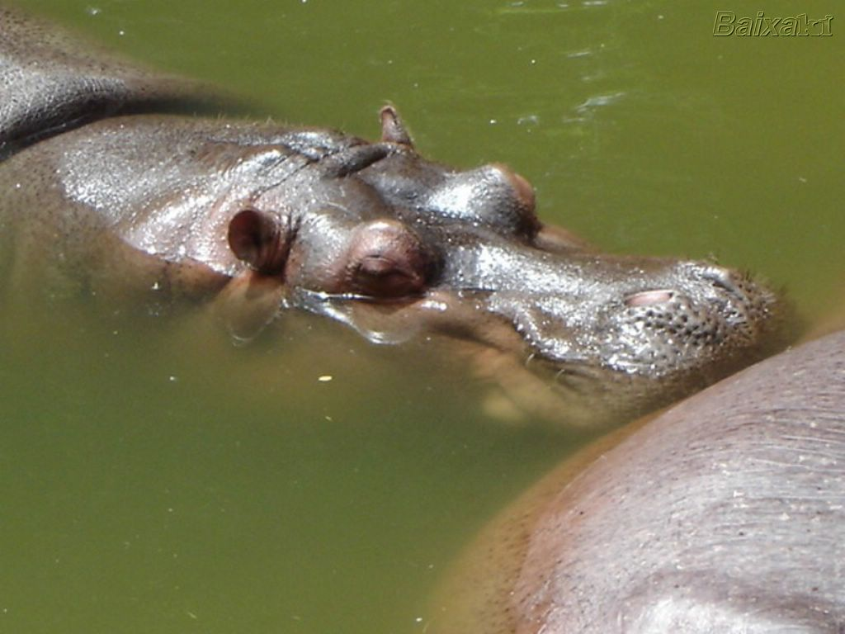
El behemot (Job 40:15-24)
Se echará debajo de las sombras, en lo oculto de las cañas y de los lugares húmedos. Los árboles sombríos lo cubren con su sombra; los sauces del arroyo lo rodean.

Slide 49
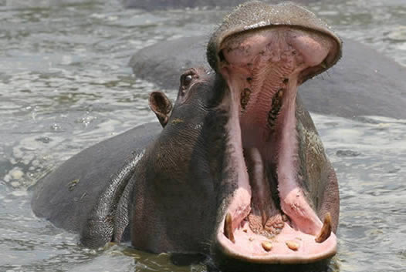
El behemot (Job 40:15-24)
He aquí, sale de madre el río, pero él no se inmuta; tranquilo está, aunque todo un Jordán se estrelle contra su boca. ¿Lo tomará alguno cuando está vigilante, y horadará su nariz?

Slide 50
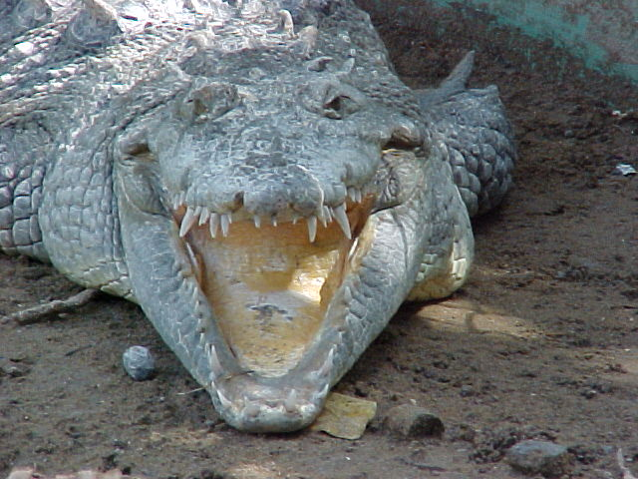
El leviatán (Job 41:1-34)
¿Sacarás tú al Leviatán con anzuelo, o con cuerda que le eches en su lengua? ¿Pondrás tú soga en sus narices, y horadarás con garfio su quijada?

Slide 51
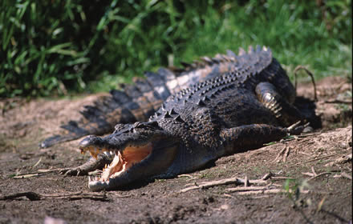
El leviatán (Job 41:1-34)
¿Hará pacto contigo para que lo tomes por siervo perpetuo? ¿Jugarás con él como con pájaro o lo atarás para tus niñas?

Slide 52
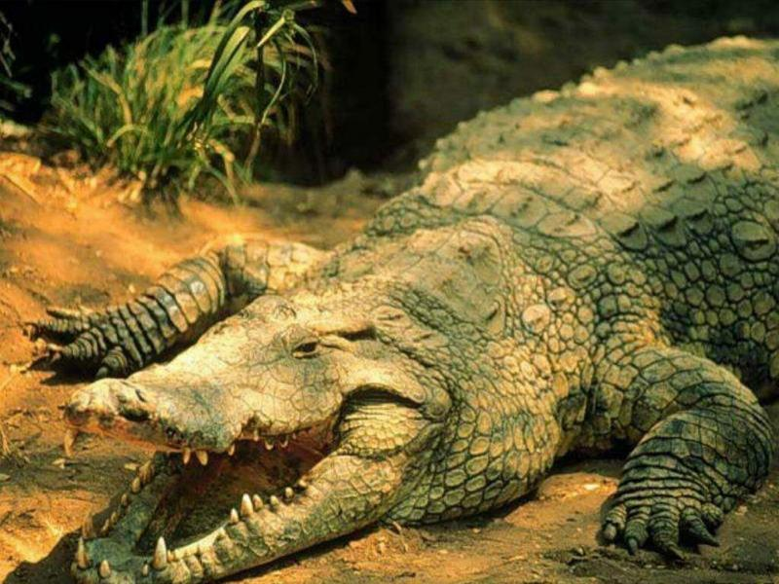
El leviatán (Job 41:1-34)
¿Cortarás tú con cuchillo su piel, o con arpón de pescadores su cabeza? Pon tu mano sobre él; te acordarás de la batalla y nunca más volverás

Slide 53
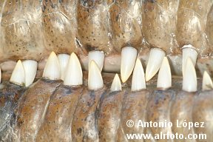
El leviatán (Job 41:1-34)
¿Quién descubrirá la delantera de su vestidura? ¿Quién se acercará a él con su freno doble? ¿Quién abrirá las puertas de su rostro? Las hileras de sus dientes espantan

Slide 54
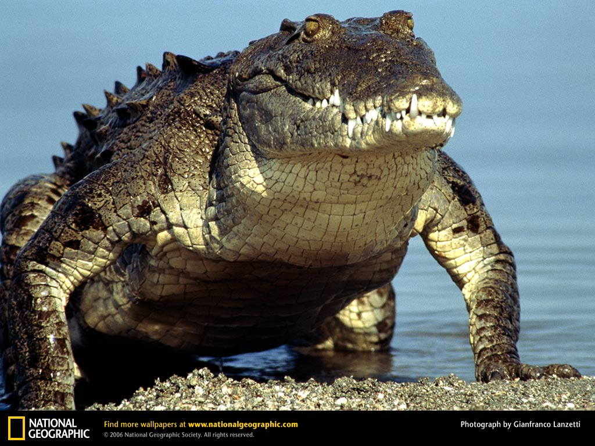
El leviatán (Job 41:1-34)
La gloria de su vestido son escudos fuertes, cerrados entre sí estrechamente. El uno se junta con el otro, que viento no entra en ellos. Pegado está el uno con el otro; están trabados entre sí, que no se pueden apartar

Slide 55
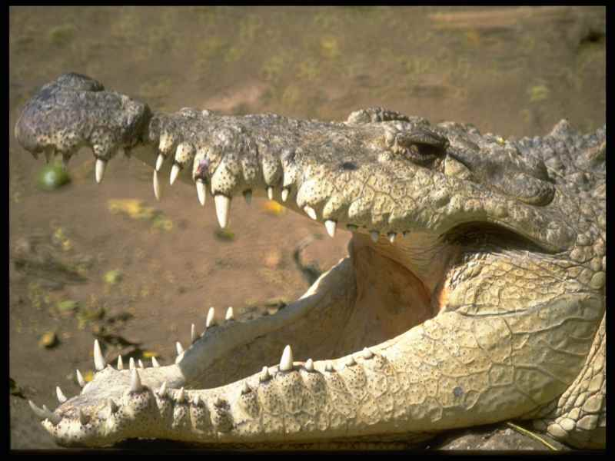
El leviatán (Job 41:1-34)
Con sus estornudos enciende lumbre y sus ojos son como los párpados del alba. De su boca salen hachones de fuego; centellas de fuego proceden. De sus narices sale humo, como de una olla o caldero que hierve

Slide 56
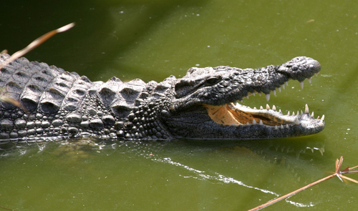
El leviatán (Job 41:1-34)
Cuando alguno lo alcanzare, ni espada, ni lanza, ni dardo, ni coselete durará. Estima como paja el hierro, y el bronce como leño podrido. Saeta no le hace huir; las piedras de honda le son como paja

Slide 57
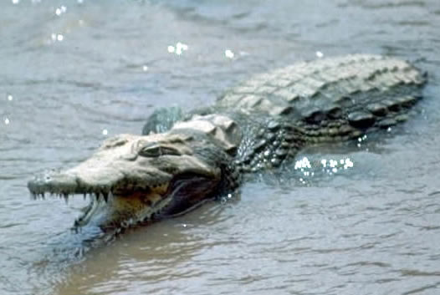
El leviatán (Job 41:1-34)
Hace hervir como una olla el mar profundo, y lo vuelve como una olla de ungüento. En pos de sí resplandece la senda, que parece que el abismo es cano. No hay sobre la tierra quien se le parezca; animal hecho exento de temor

Slide 58
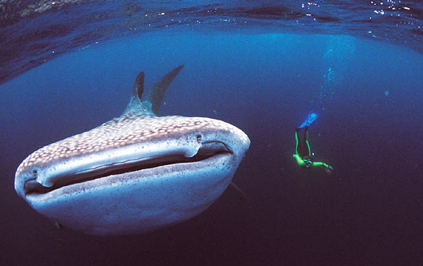
TODO LO QUE HAY
DEBAJO DEL CIELO
ES MÍO
Job 41:11

